Slide 1

고급웹프로그래밍 프로젝트
병원 홈페이지 구현
과목명: 고급웹프로그래밍
지도교수님: 황유동 교수님
20185111 문보미

Slide 2

목차
01. 프로젝트 주제
02. 프로그램 내용
03. 느낀점 및 보완점

Slide 3

1. 프로젝트 주제
병원 홈페이지 구현
- 로그인 / 회원가입 기능
- 진료 예약 기능
- 과/ 증상별 분류하여 정보 제공
- 병원 위치 등 병원 정보 제공

Slide 4
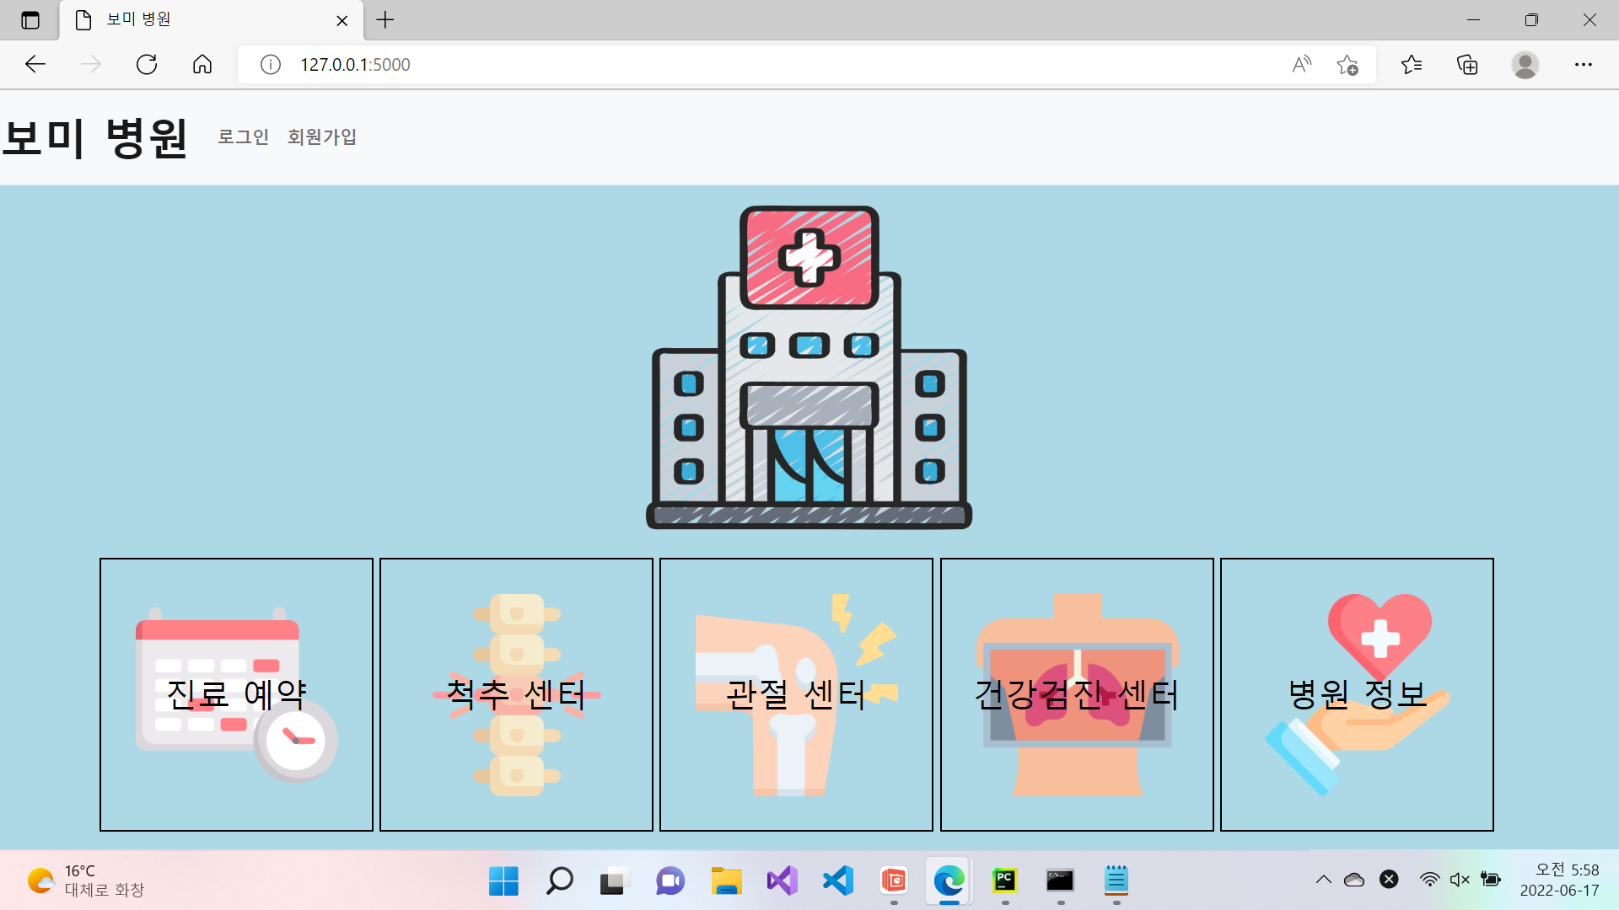
1. 프로그램 내용
- 홈 화면
①
②
① 병원 이름 클릭 시 홈 화면으로 이동
② 메뉴 버튼들. 클릭 시 페이지 이동

Slide 5
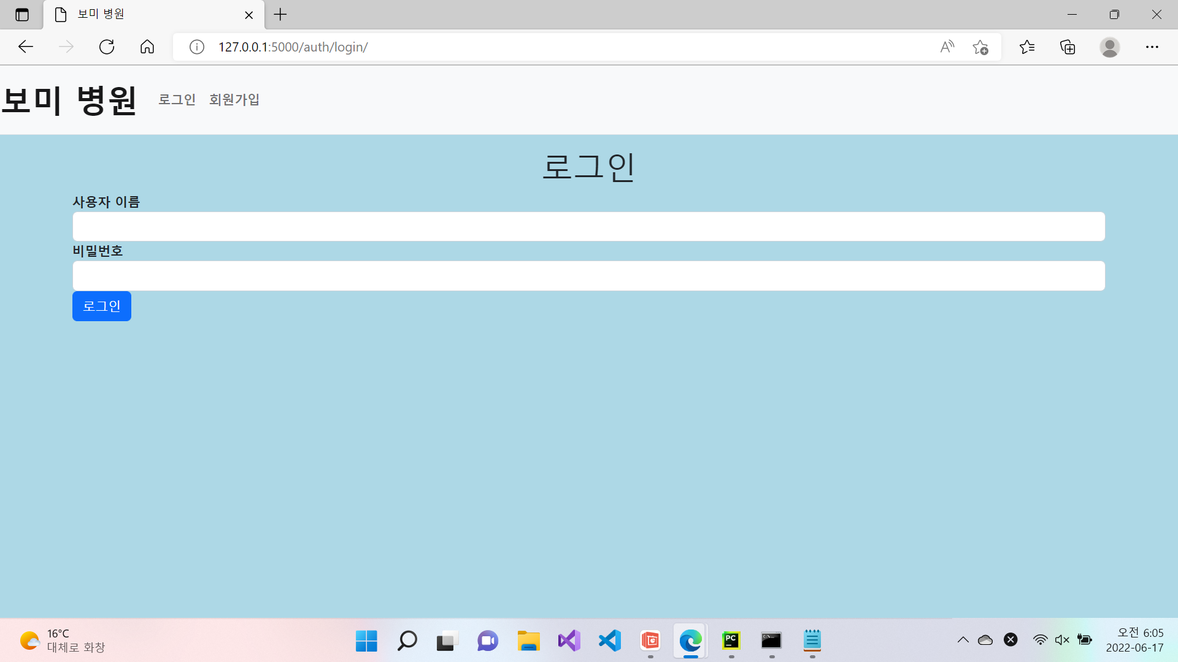
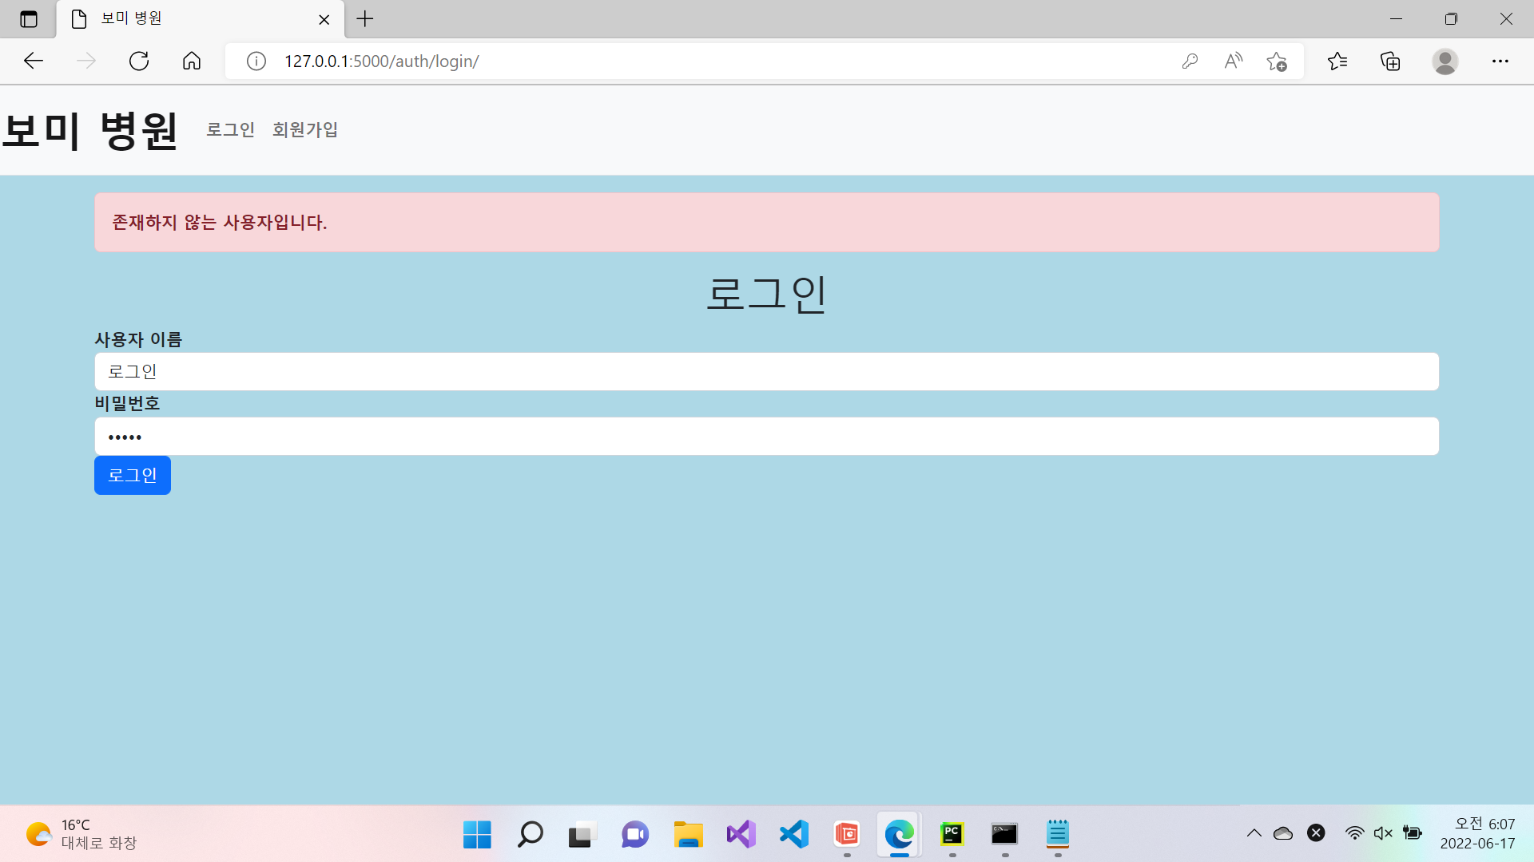
1. 프로그램 내용
- 로그인 화면
- 로그인 버튼 클릭 시 로그인 화면으로 이동
- 등록되지 않은 사용자일 경우 경고 메세지

Slide 6
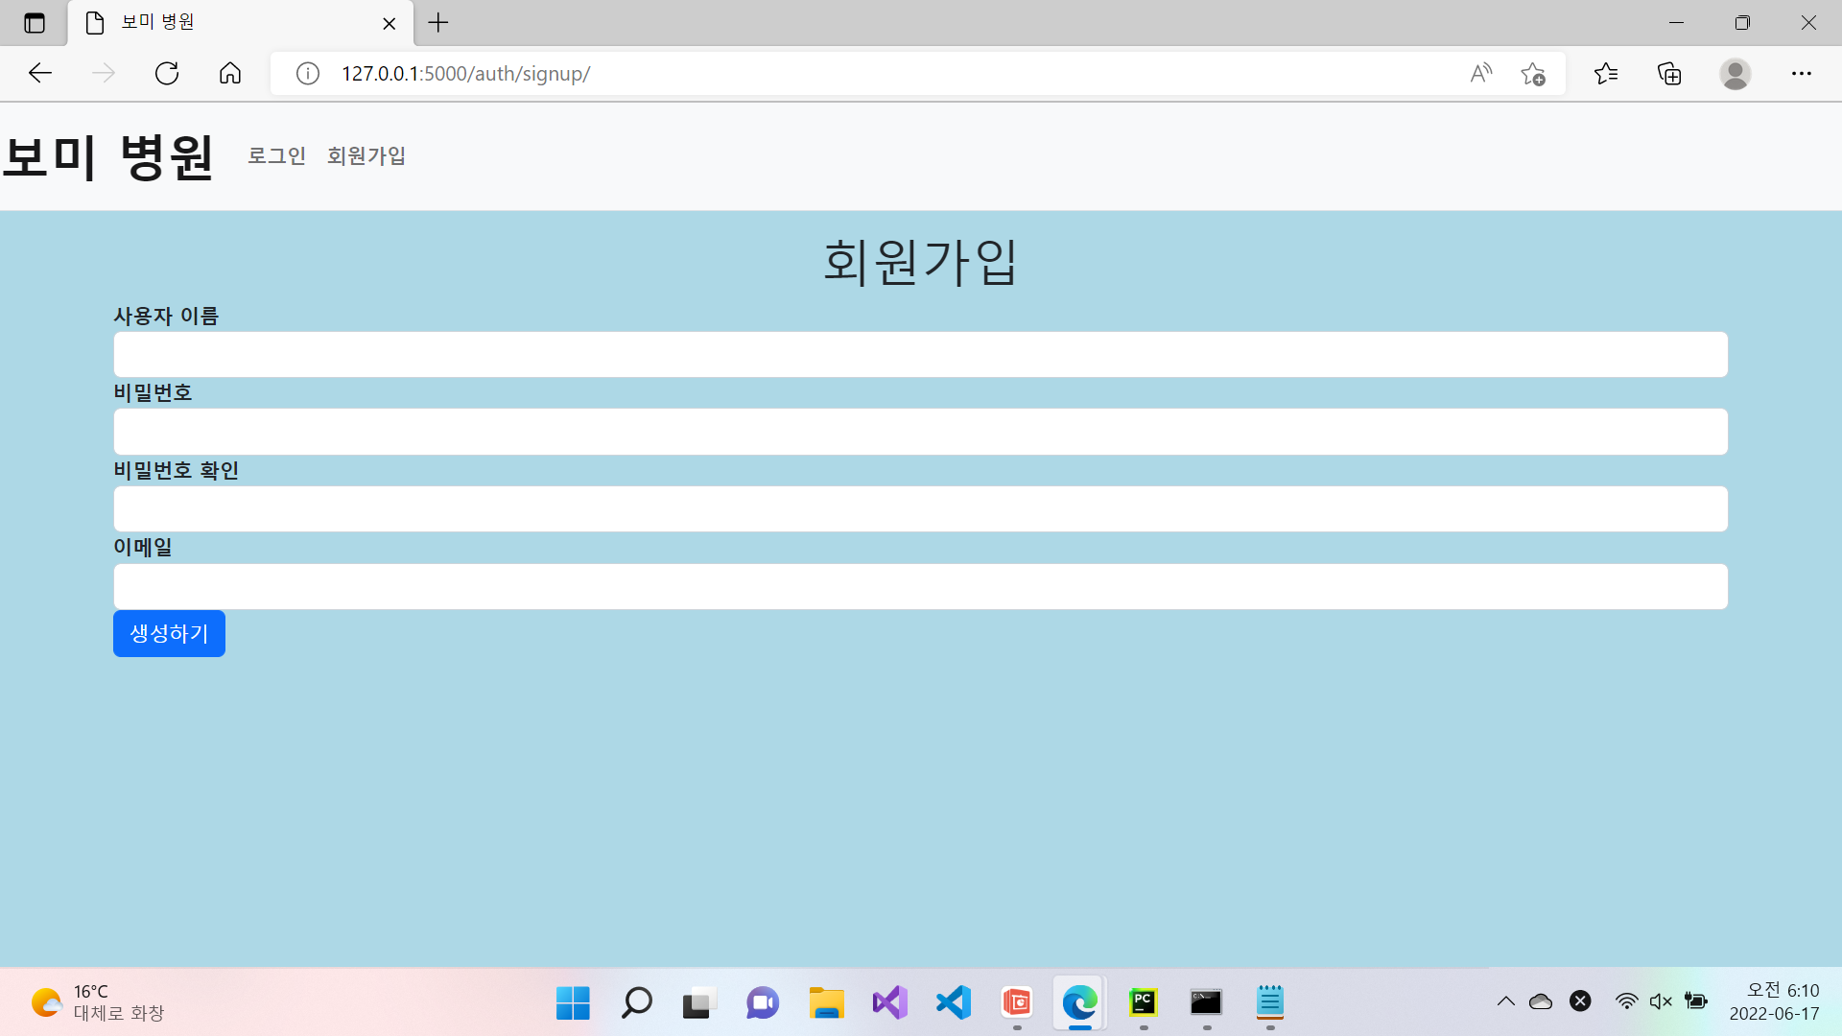
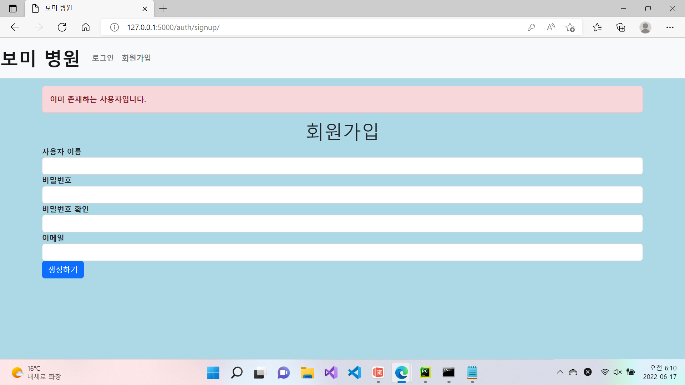
1. 프로그램 내용
- 회원가입 화면
- 회원가입 버튼 클릭 시 회원가입 화면으로 이동
- 이미 등록된 사용자일 경우 경고 메세지
- 생성하기 버튼 클릭 시 회원가입이 완료되어 로그인 가능

Slide 7
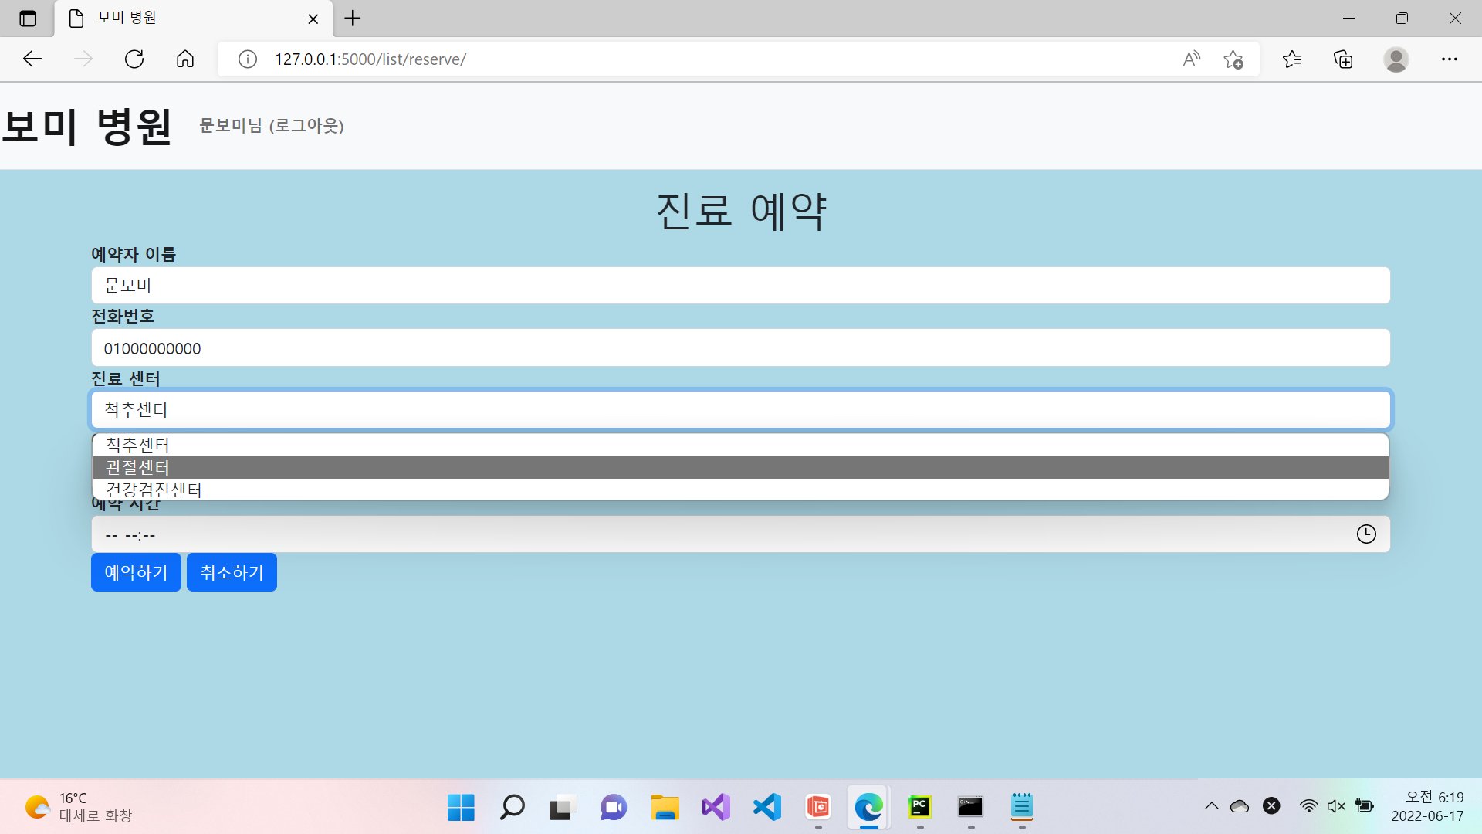
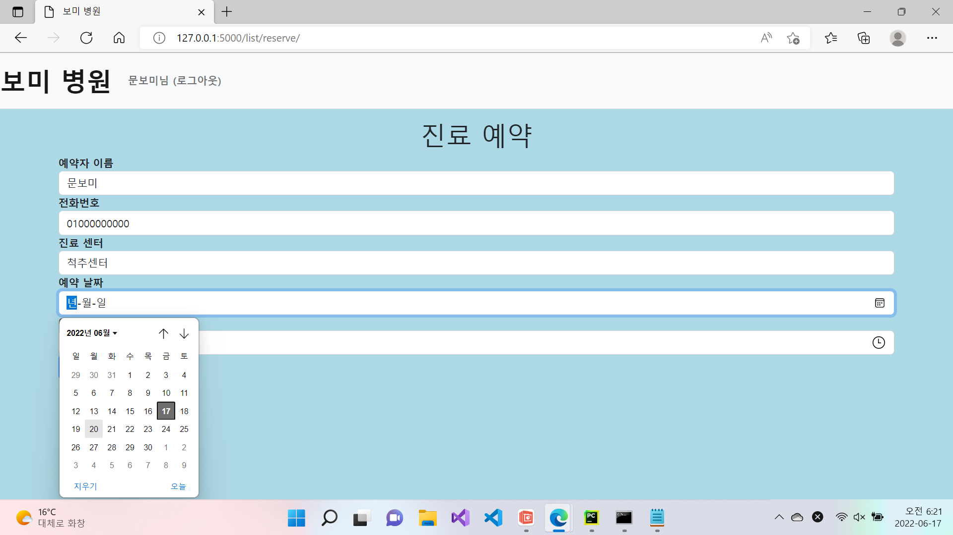
1. 프로그램 내용
- 진료 예약 화면
- 진료 예약 버튼 클릭 시 진료 예약 화면으로 이동
- 로그인 상태가 아니라면 로그인 화면으로 이동 후 로그인이 완료 된 상태에서 진료 예약 화면으로 이동
- select 옵션으로 진료 센터 선택 가능
- 달력으로 예약 날짜 선택 가능
- 취소하기 버튼 클릭 시 내용이 초기화됨

Slide 8
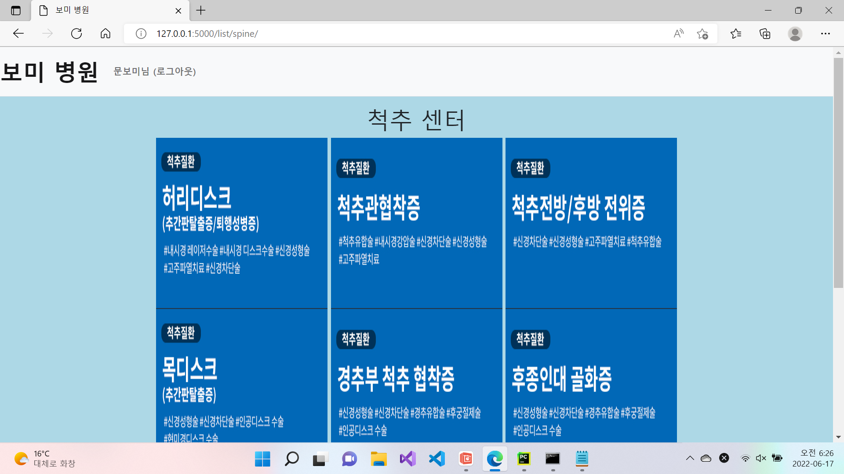
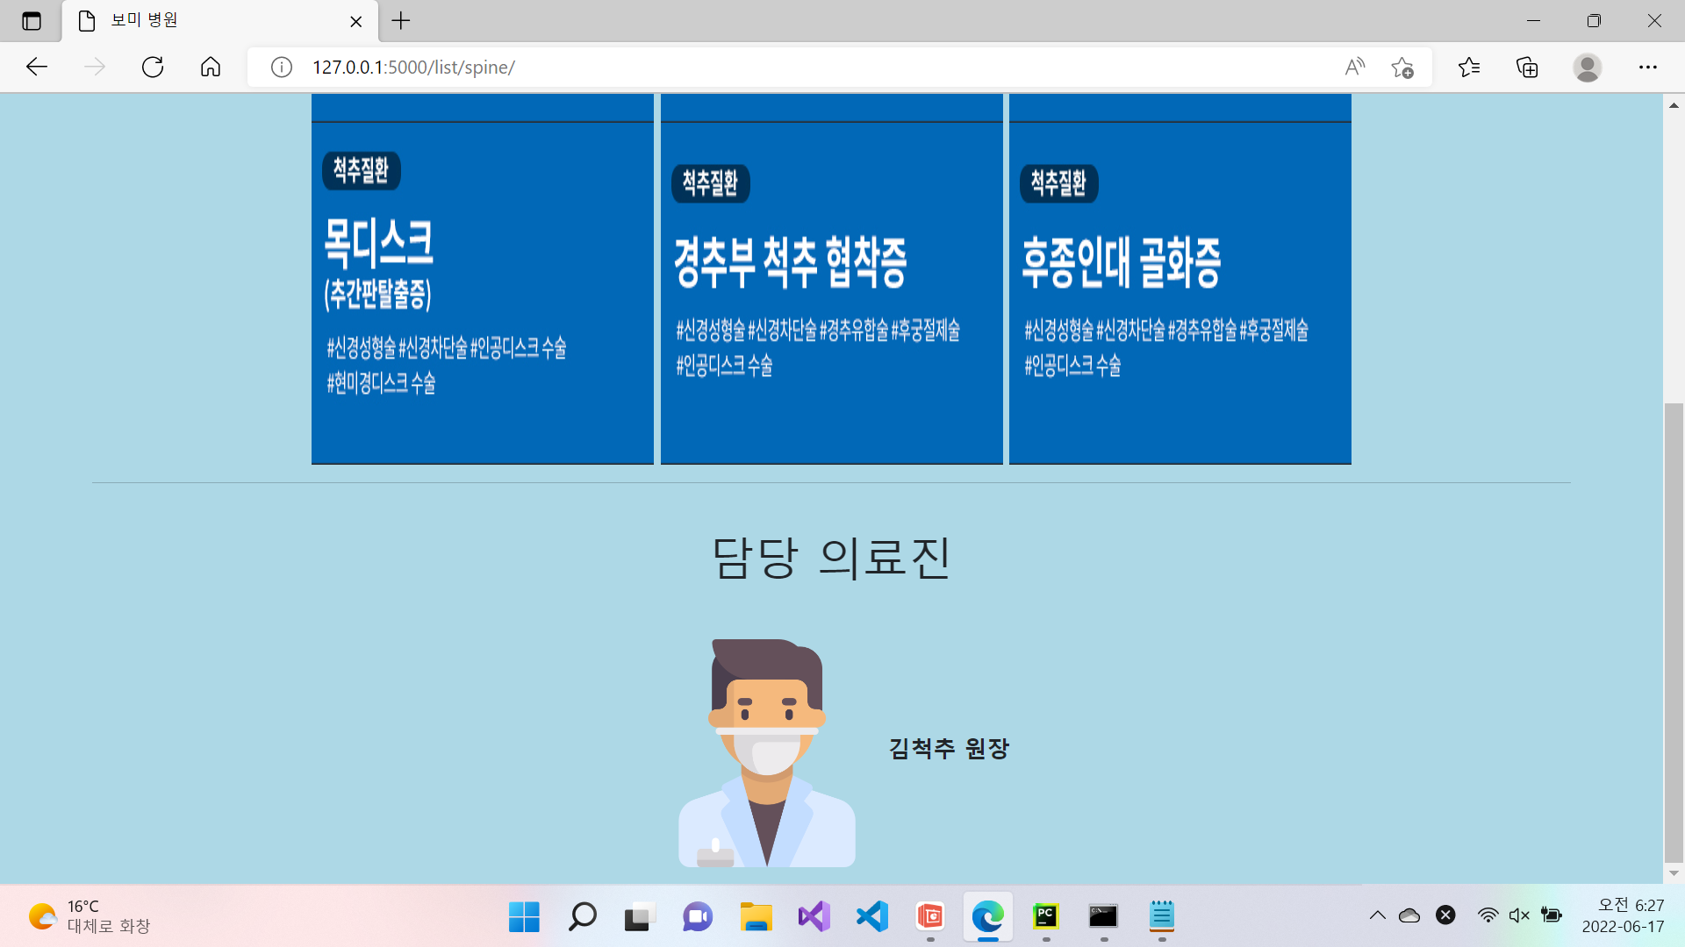
1. 프로그램 내용
- 척추 센터,
관절 센터 화면
- 척추 센터 또는 관절 센터 버튼을 누르면 각 센터의 정보가 나오는 화면으로 이동
- 각 센터에서 치료하는 분야와 담당 의료진의 정보가 표시됨

Slide 9
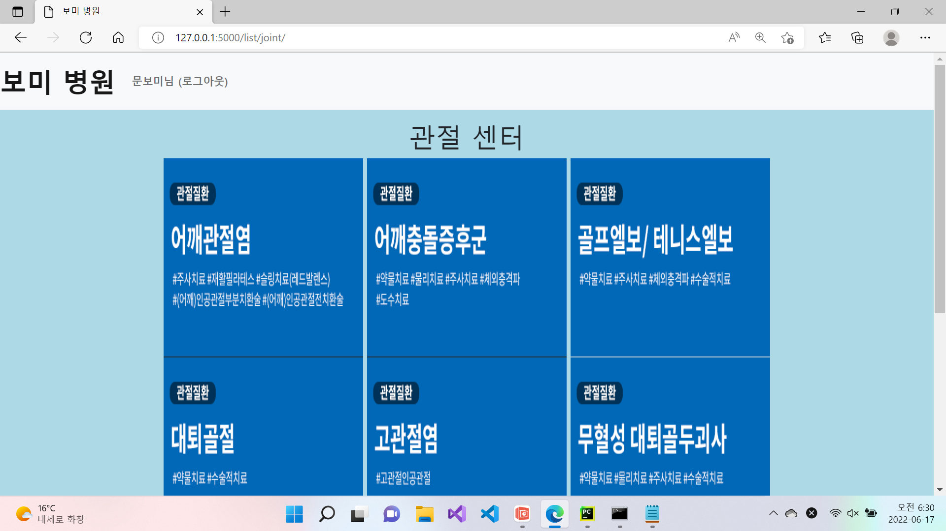
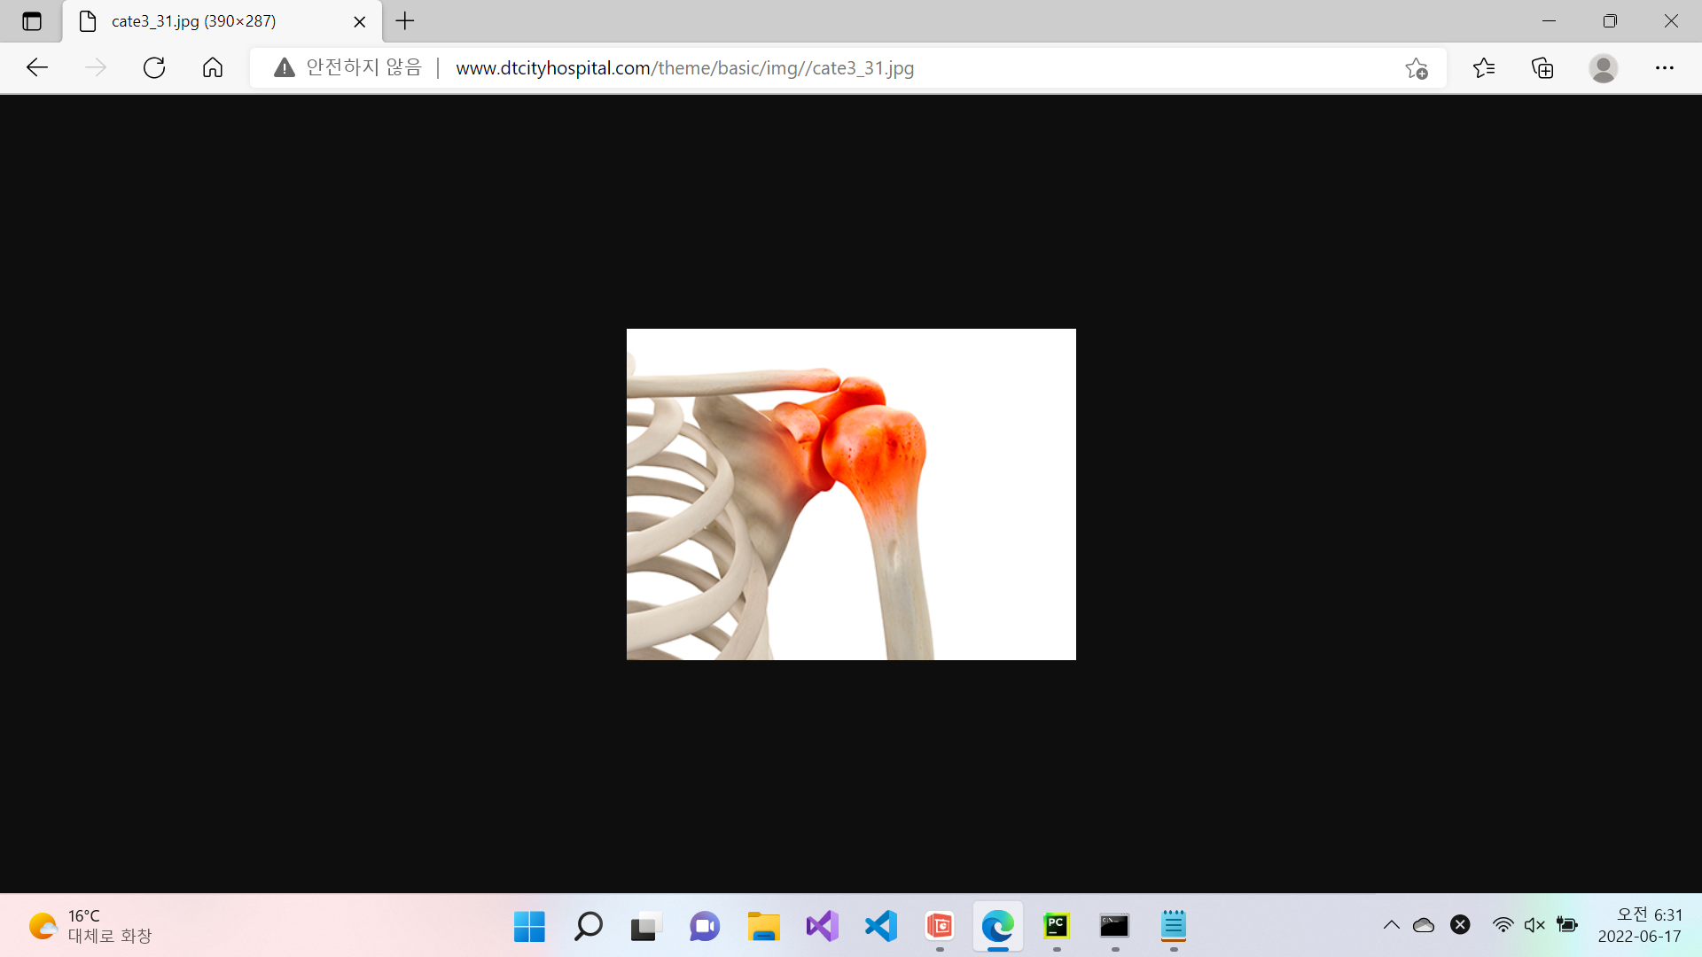
1. 프로그램 내용
- 척추 센터,
관절 센터 화면
- 각 센터의 증상을 클릭하면 증상의 사진이 나타남

Slide 10
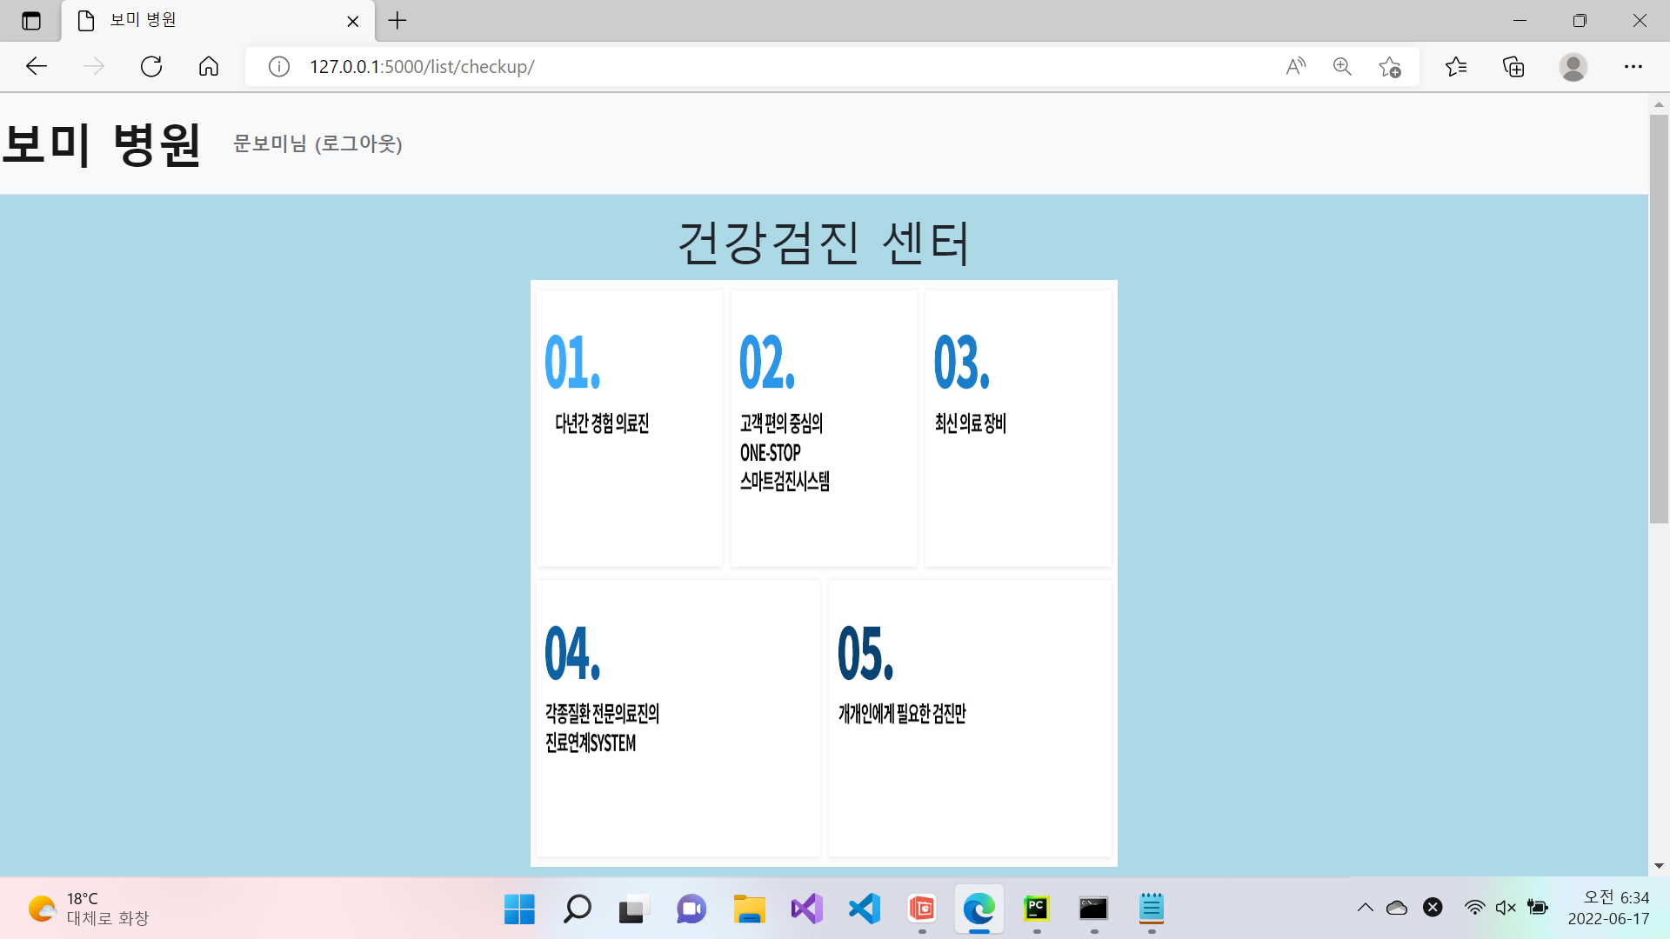
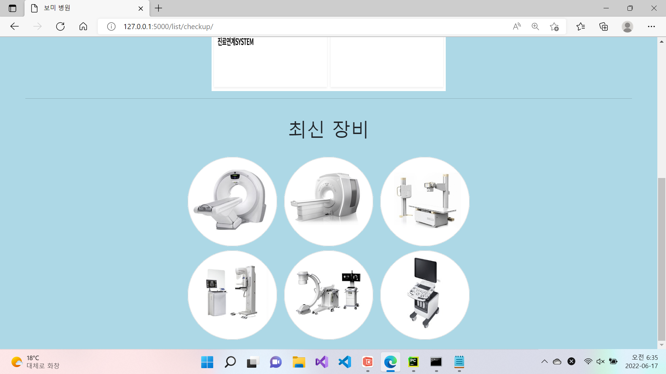
1. 프로그램 내용
- 건강검진 센터 화면
- 건강검진 센터 버튼을 누르면 건강검진 센터의 정보가 나와 있는 화면으로 이동

Slide 11
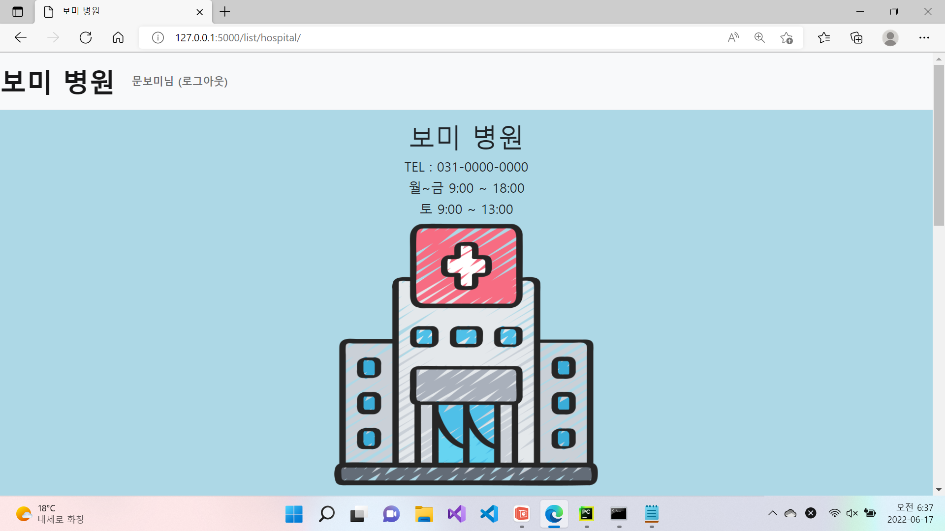
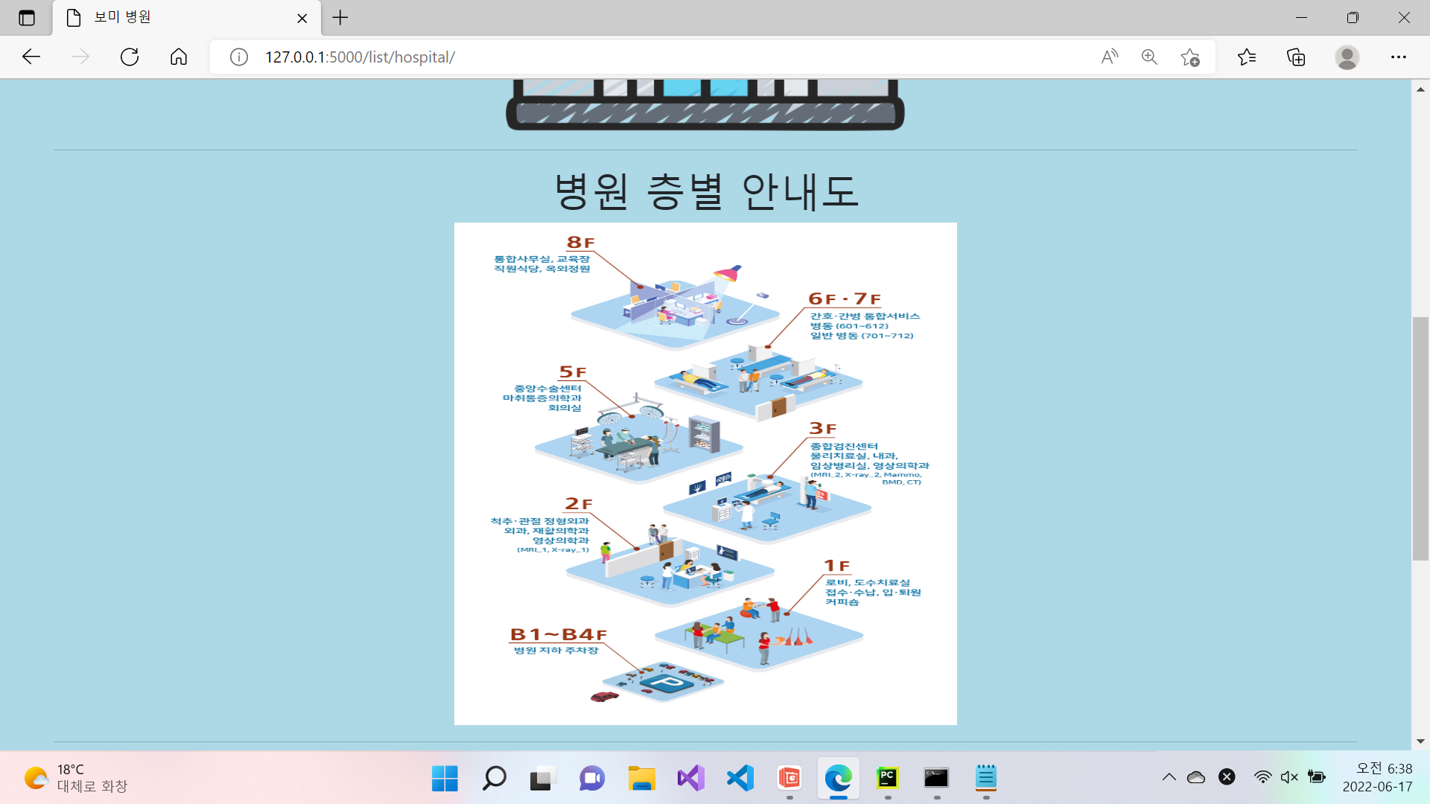
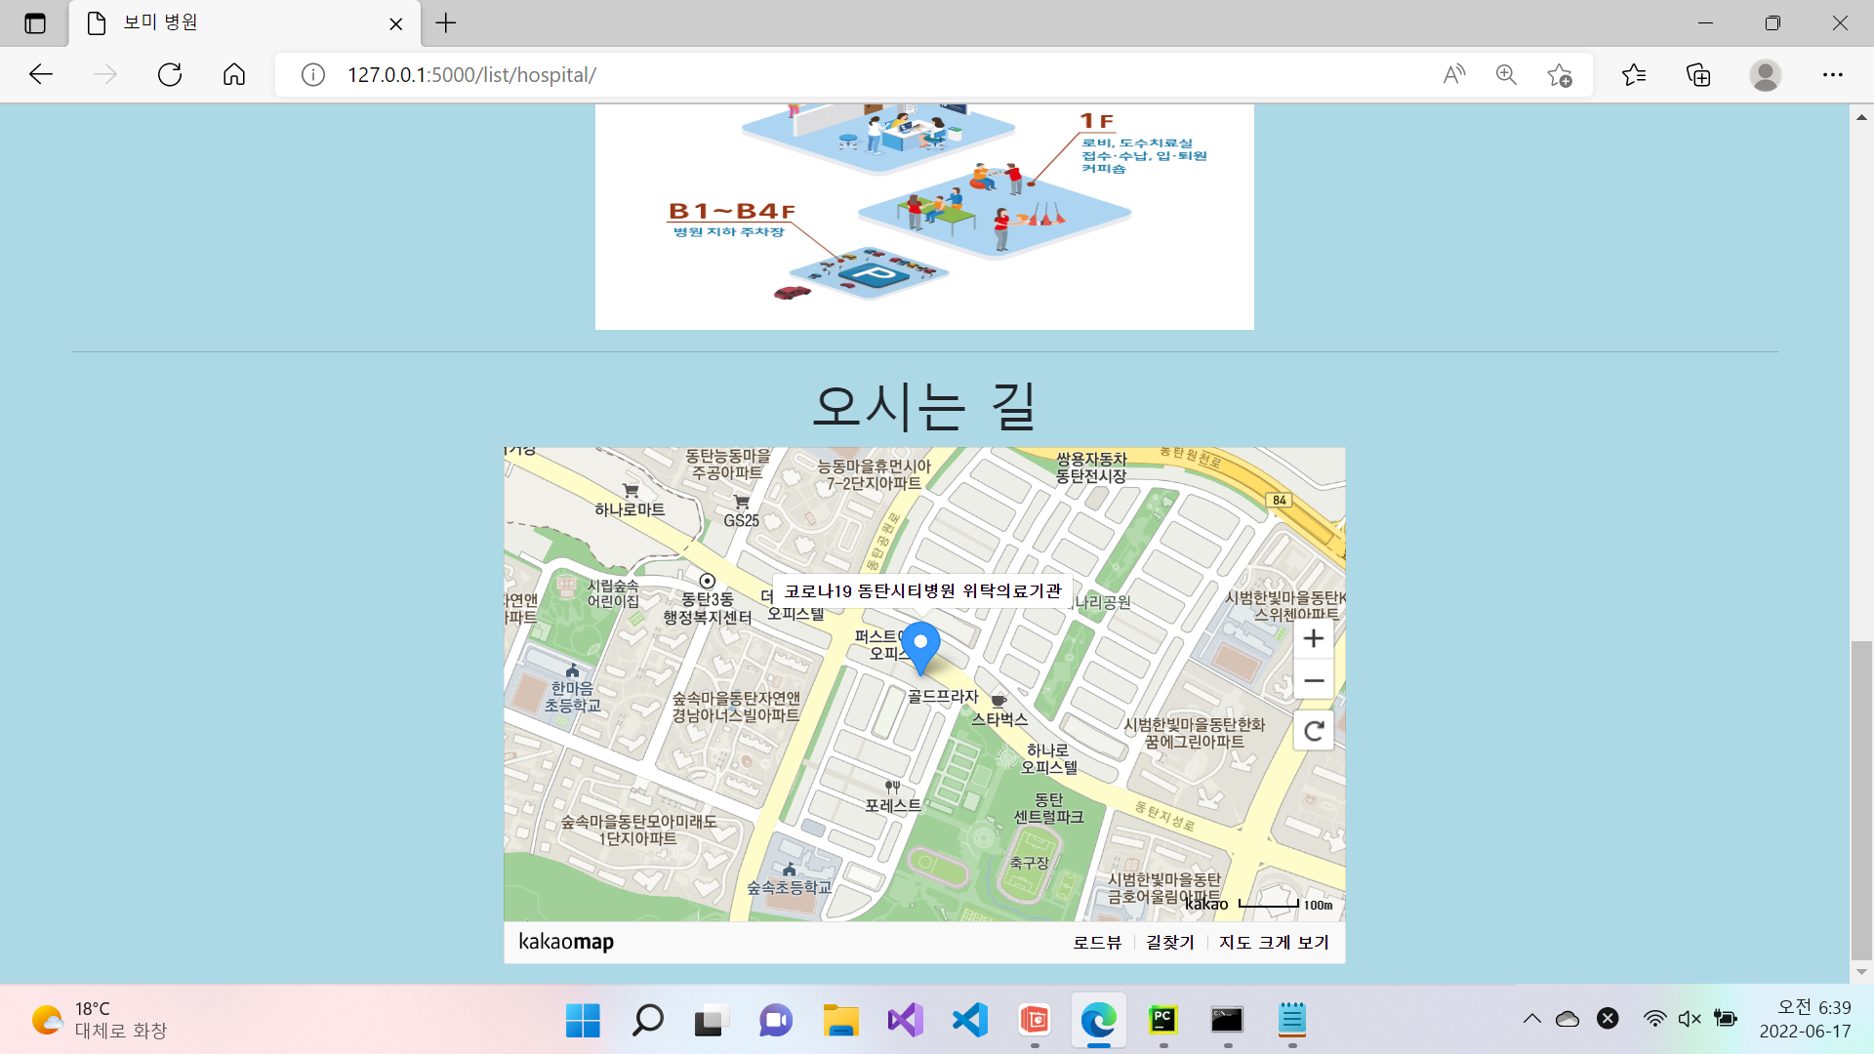
1. 프로그램 내용
- 병원 정보 화면
- 병원 정보 화면 클릭 시 병원 정보가 나오는 화면으로 이동
- 병원 전화번호, 진료 시간, 층별 안내도, 위치 등의
정보가 표시됨
- 위치는 실제 지도를 삽입하여 표시(실제 있는 병원의 지도를 예시로 삽입)

Slide 12
3. 느낀점 및 보완점
- 직접 홈페이지를 구상하고 구현해봄으로써 웹페이지를
제작하는 과정을 배울 수 있었습니다
- 진료 예약 페이지를 더 잘 구현할 수 있지 못한 것에
아쉬움을 느꼈습니다
- 진료 예약을 조회하는 기능과 예약을 취소하는 기능을 추가하고
보완해야겠다고 느꼈습니다
- 후에 더 많은 페이지와 기능을 추가하여 더 완성도 있는
병원 홈페이지를 만들고 싶습니다

Slide 13
THANK YOU!
감사합니다!

